Slide 1



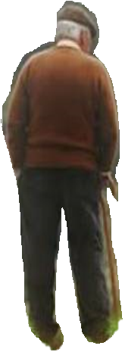



En el Camino
Aprendí
Autor: Rafael Amor

Slide 2


En el camino aprendí,
que llegar a algo
no es crecer,

Slide 3


que mirar no es siempre ver
ni que escuchar es oír

Slide 4

ni lamentarse
sentir

Slide 5

ni acostumbrarse,
querer...

Slide 6




En el camino aprendí
que andar solo
no es soledad,

Slide 7
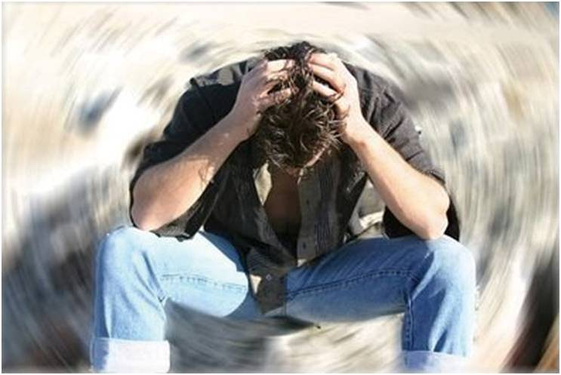


que cobardía no es paz
ni ser feliz, sonreír

Slide 8


es silenciar la verdad.
y que peor que mentir

Slide 9


En el camino aprendí,
que ignorancia no es ,
no saber,

Slide 10

ignorante es ese ser
cuya arrogancia más vil,

Slide 11

es de bruto presumir
y no querer aprender.

Slide 12

En el camino aprendí
que puede un sueño de amor,

Slide 13


abrirse
como una flor
y como esa flor morir,

Slide 14

Y que su breve existir,
fue todo aroma y color.

Slide 15
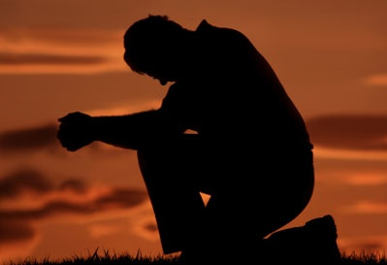
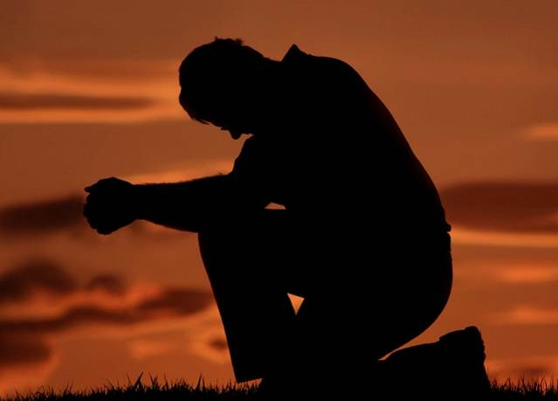

En el camino aprendí
que la humildad
no es sumisión
la humildad es ese don
que se puede confundir.

Slide 16
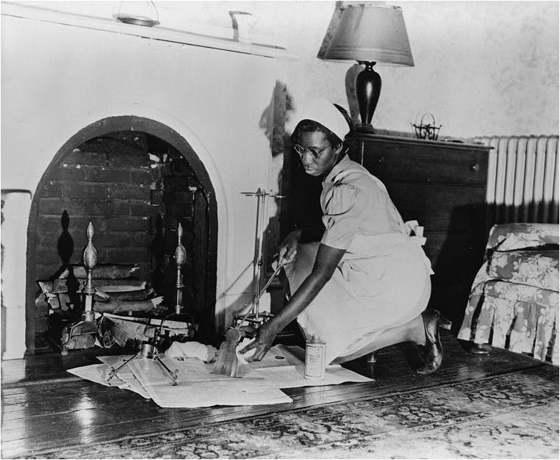
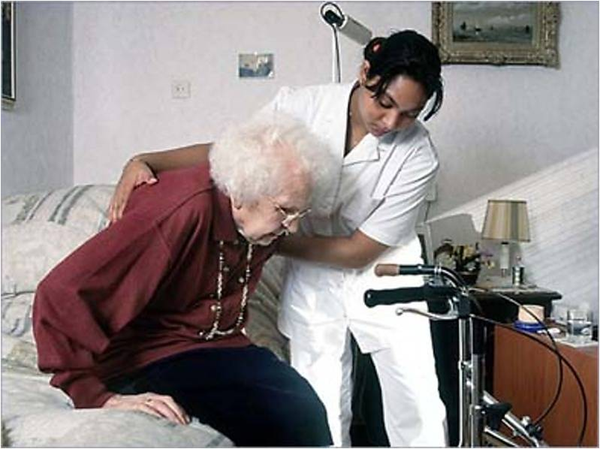
No es lo mismo
ser servil
que ser
un buen servidor.

Slide 17

En el camino aprendí,
que la ternura
no es doblez,

Slide 18


ni vulgar
la sencillez
ni solemne
la verdad,

Slide 19

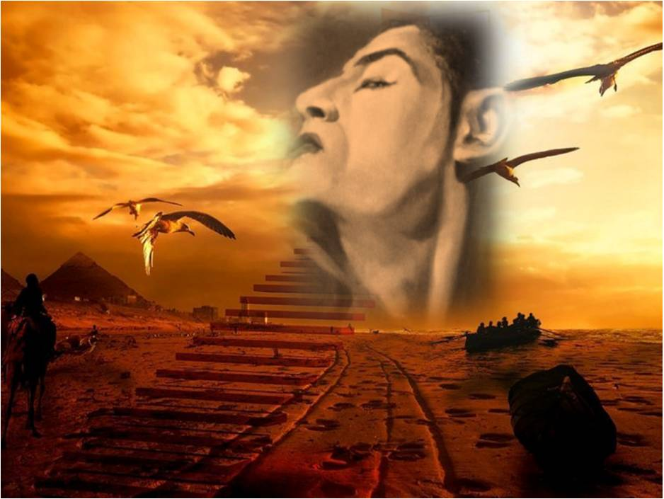
vi al poderoso mortal
y a tontos
con altivez

Slide 20


En el camino aprendí
que es mala la caridad

Slide 21


del ser humano que da
esperando recibir,

Slide 22

Que no hay defecto más ruin
que presumir de bondad.

Slide 23


En el camino aprendí,
que en cuestión de conocer,

Slide 24


de razonar y saber,
es importante,
entendí,

Slide 25




mucho más
que lo que vi
lo que me queda
por ver...
Margarita

Slide 26




Accede a la sección que desees desde aquí:
PPS Exclusivos
Dedicatorias | Fechas Especiales | Graciosos | Historia y arte | Lugares | Musicales
Naturaleza y Ciencias | Política | Reflexión | Religiosos | Románticos | Salud
Si deseas recibir pps periódicamente en tu correo electrónico subscríbete aquí:

